Slide 1
Создание веб сайта для компьютерного клуба
Подготовил студент 3 курса “ИСИП”
Ефремов с.п.

Slide 2






Стек: •Фронтенд разработка: HTML, CSS, JS •Бэкенд: Django •База данных: sqlite3

Slide 3

Главная страница веб сайта

Slide 4
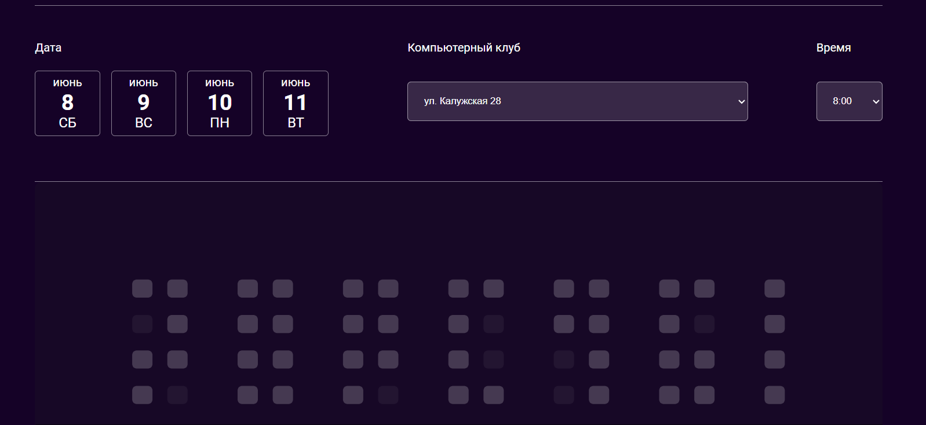
Система бронирования мест

Slide 5
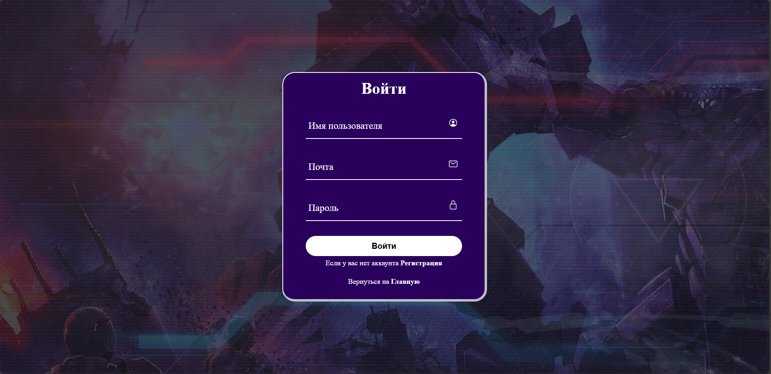
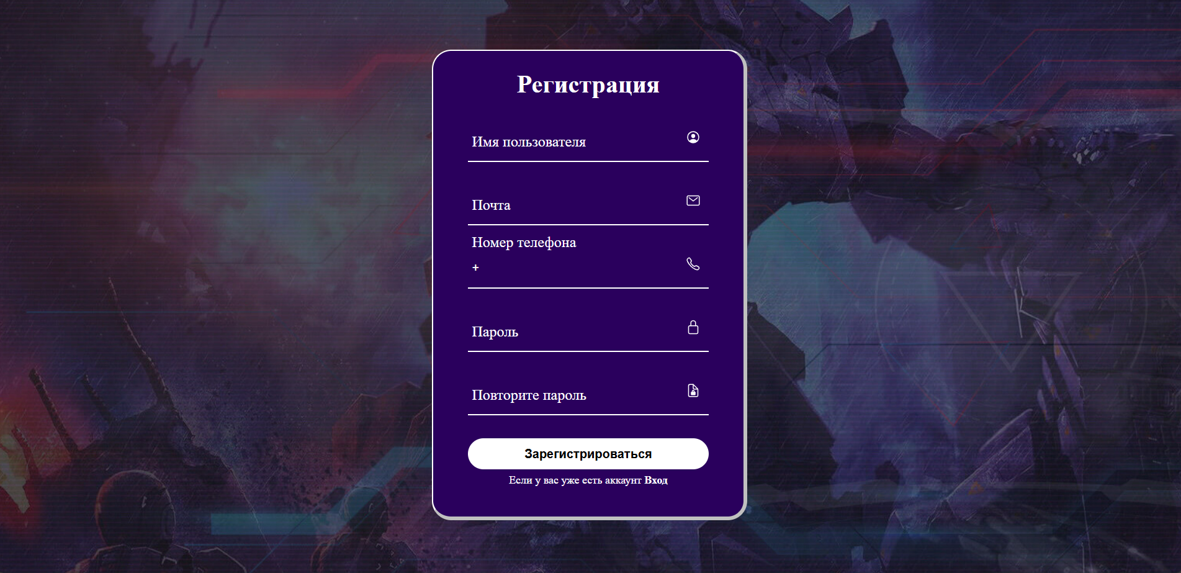
Регистрация и авторизация пользователя

Slide 6
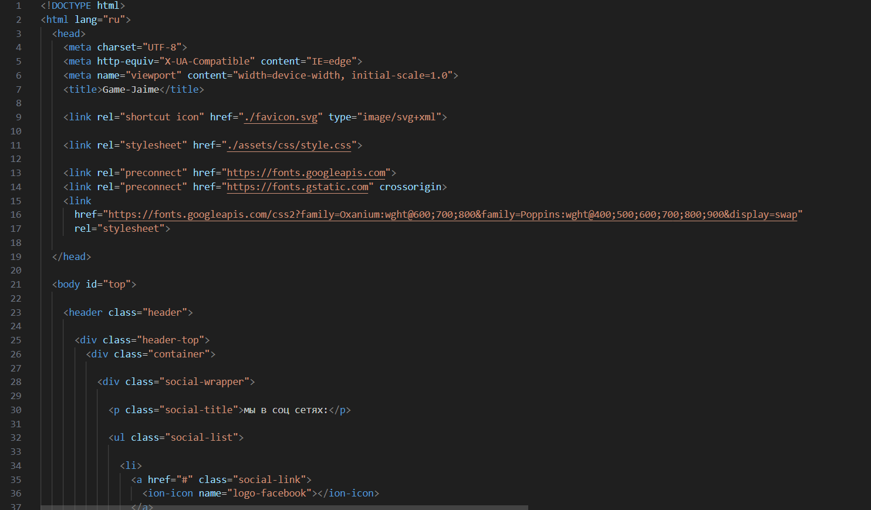
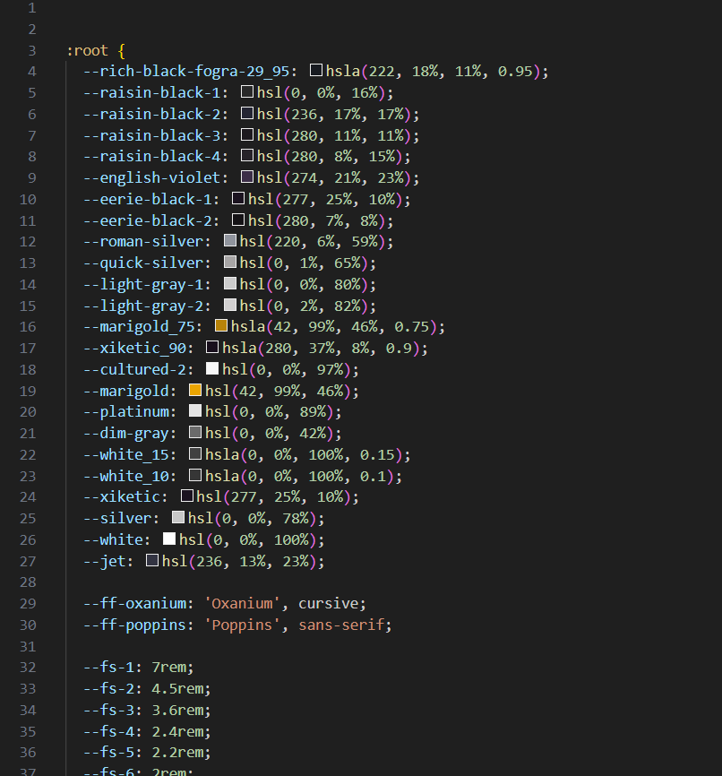
Пример кода на HTML/CSS

Slide 7
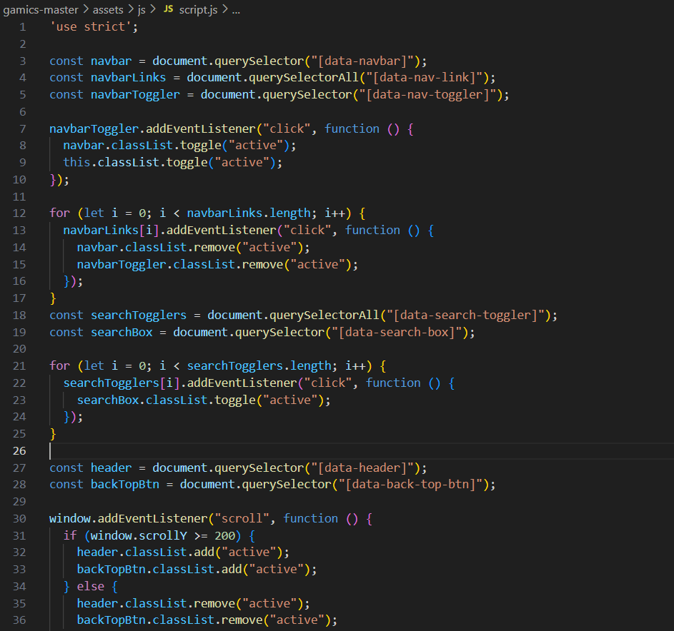
Пример кода на JS

Slide 8
Спасибо за внимание

